Slide 1
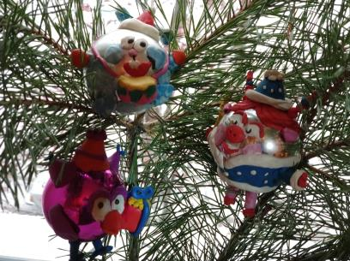
Новогодний сувенир «Смешарики на елке»
Выполнила
педагог до высшей категории
МБУ ДО «ДДТ Нижегородского района» ЦЭВД им. Г. Маслякова
Токарева Мария Валерьевна
2018

Slide 2
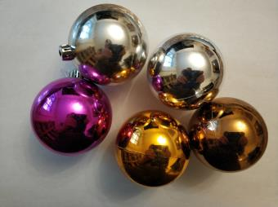
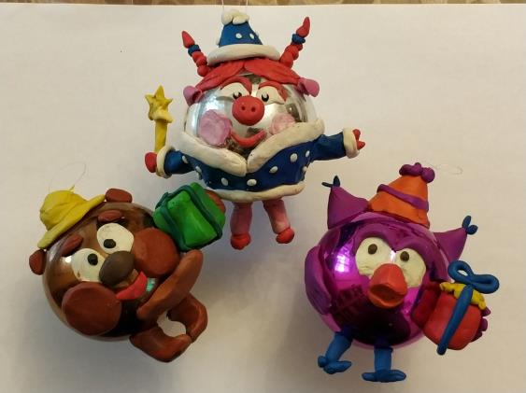
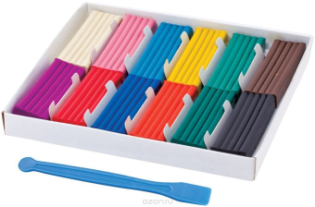
Наступает Новый год и чтобы оригинально украсить елку любимыми героями нам понадобятся пластиковые шарики и пластилин!

Slide 3
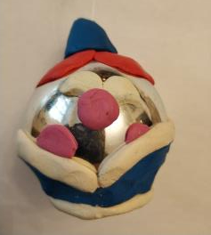
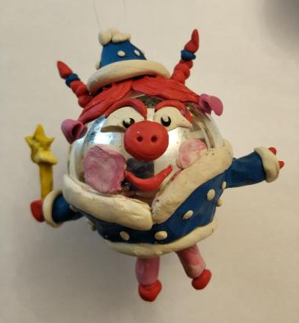
Свинка - символ 2019 года, поэтому мы и слепим Нюшу!
Колбасками из пластилина размечаем
шубку и волосы.
Заполняем пластилином шубку.
Размечаем пластилином лицо.
Добавляем мелкие черты лица и колпачок.
Изготавливаем ножки и ручки, косички, отделку шапки, волшебную палочку.
Собираем и украшаем изделие снежными горошинами.

Slide 4
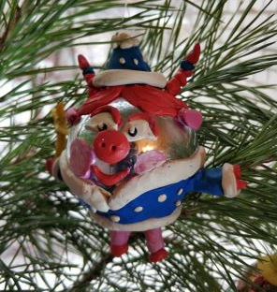
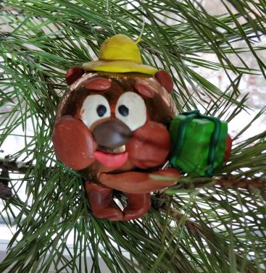
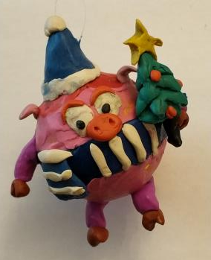
А теперь слепим нашей Нюше друзей!

Slide 5
Счастливого Нового года!
Спасибо
За внимание!

